Slide 1
Objetivos dos Sistemas Distribuídos
Sistemas Distribuídos
Eduardo Furlan Miranda
Adaptado de: PEREIRA, C. S. Sistemas Distribuídos. Londrina: EDE SA, 2019. ISBN 978-85-522-1443-4.

Slide 2
Sistemas Distribuídos
Definição: Conjunto de computadores independentes que se apresenta a seus usuários como um sistema único e coerente
Exemplos: Discord, comunicador de mensagens instantâneas
Objetivos Relevantes: Compartilhamento de recursos, confiabilidade e desempenho

Slide 3
Objetivos Principais
Compartilhamento de recursos: Capacidade de compartilhar acesso a quaisquer recursos
Confiabilidade: Probabilidade de um produto executar sua função prevista
Desempenho: Geralmente melhor que sistemas centralizados

Slide 4
Compartilhamento de Recursos
Capacidade: Compartilhar acesso a quaisquer recursos entre as máquinas da arquitetura
Vantagem: Economia financeira ao evitar réplicas
Desvantagem: Questão de segurança, mais pontos de acesso para hackers

Slide 5
Confiabilidade em Distribuídos
Conceito: Probabilidade de um produto executar sua função prevista
Não relacionada: Segurança do sistema
Comparativo: Maior em sistemas distribuídos que em centralizados

Slide 6
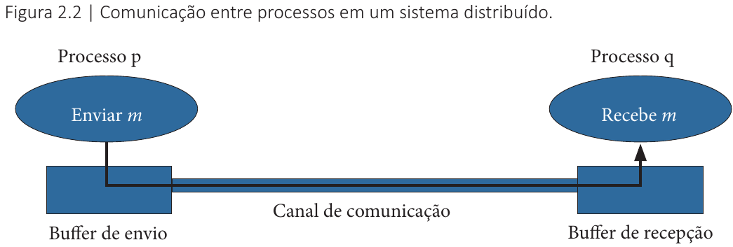

Slide 7
Confiabilidade e Teorema CAP
Pilares: Consistência, Disponibilidade e Resiliência (Tolerância a Falhas)
Teorema CAP: Não é possível atingir os três pilares em sua totalidade
Escolha: A seleção de dois pilares enfraquecerá o terceiro

Slide 8
Desempenho de Sistemas Distribuídos
Melhor Desempenho: Sistemas distribuídos superam os centralizados na maioria dos casos
Base: Múltiplas instâncias de hardware e software para processamento
Parâmetros: Tempo de resposta do servidor, Throughput (taxa de transferência), Quantidade de recursos consumidos pela rede

Slide 9
Granularidade e Paralelismo
Granularidade: Capacidade de um sistema ser executado por vários processadores (CPUs)
Requisito: Desenvolvimento com métodos ou funções executáveis em paralelo
Tipos: Fina (tempo de execução da tarefa compensa custos), Grossa (máximo ocupação dos processadores)

Slide 10
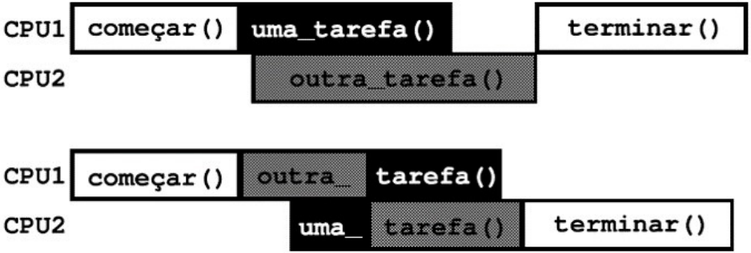

Slide 11
Desafios de Sistemas Distribuídos
Metas (Tanenbaum e Steen): Abertura, Concorrência, Escalabilidade, Heterogeneidade, Segurança, Tolerância a Falhas, Transparência
Observação: Nem sempre o sistema distribuído consegue atingir todas as metas de maneira integral

Slide 12
Abertura e Concorrência
Abertura: Modularização e facilidade de integrar e alterar tecnologias (ex: microsserviços)
Concorrência: Capacidade do sistema ser acessado e utilizado simultaneamente por vários usuários

Slide 13
Escalabilidade e Heterogeneidade
Escalabilidade: Capacidade de ampliar o sistema para suportar mais acessos ou realizar tarefas mais rapidamente
Heterogeneidade: Sistema distribuído funciona em arquiteturas diversas (hardware e software)
Facilitado por: Middleware, uma camada de software entre a aplicação e o sistema operacional

Slide 14
Segurança e Tolerância a Falhas
Segurança: Refere-se à violação da informação (dado) e sua integridade
Tolerância a Falhas: Capacidade do sistema distribuído de se autorrecuperar na ocorrência de falhas
Sinônimo: Resiliência

Slide 15
Transparência do Sistema
Conceito: Quanto o cliente “desconhece” do funcionamento interno do sistema
Característica: Positiva; quanto menos o usuário precisar saber, melhor
Tipos (exemplos): Acesso, Localização, Migração e Relocação, Replicação, Concorrência, Falha

